Slide 1

SECTOR ELECTRICIDAD | NIVEL 3° MEDIO
MÓDULO 4
MANTENIMIENTO DE MÁQUINAS, EQUIPOS
Y SISTEMAS ELÉCTRICOS
  En estos documentos se utilizarán de manera inclusiva términos como: el estudiante, el docente, el compañero u otras palabras equivalentes y sus respectivos plurales, es decir, con ellas, se hace referencia tanto a hombres como a mujeres.

Slide 2
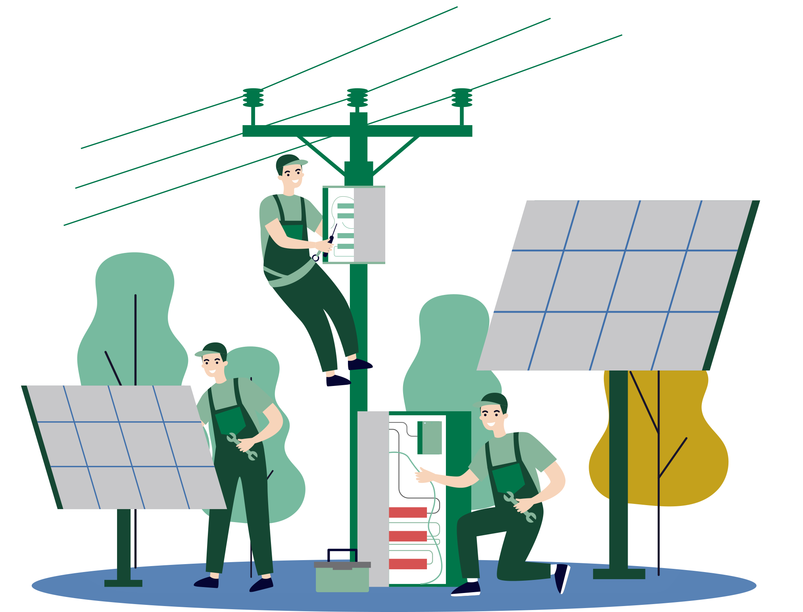
MÓDULO 4 | MANTENIMIENTO DE MÁQUINAS, EQUIPOS Y SISTEMAS ELÉCTRICOS
ACTIVIDAD 1
INTRODUCCIÓN AL MANTENIMIENTO
Y NORMATIVA

Slide 3

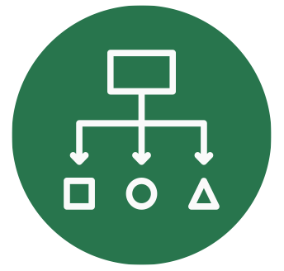

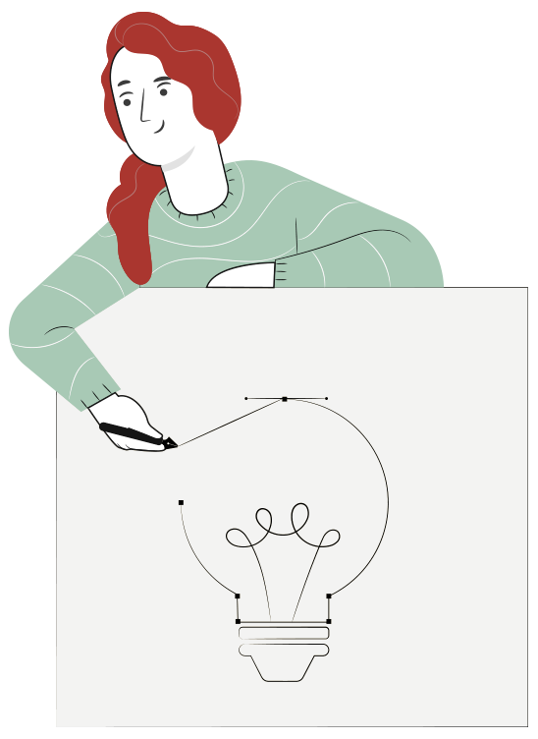
METODOLOGÍA SELECCIONADA
APRENDIZAJE ESPERADO
Estaciones
de trabajo
Realiza mantenimiento preventivo de equipos, máquinas y sistemas eléctricos para prevenir fallas y dar continuidad a los servicios, considerando la normativa vigente.
Realiza mantenimiento correctivo de equipos y sistemas eléctricos para restablecer o mejorar su funcionamiento, de acuerdo a los informes de falla o a las pautas de mantenimiento, a la normativa vigente y a las normas de seguridad.

Slide 4
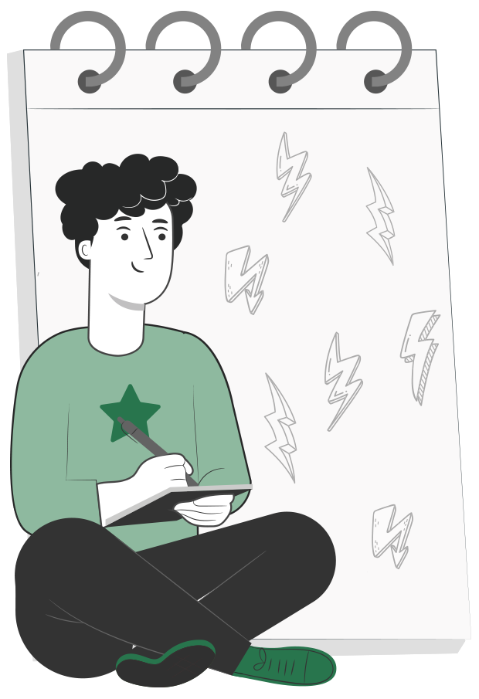
1
MENÚ DE LA ACTIVIDAD
NORMATIVA DEL MANTENIMIENTO ELÉCTRICO
Actividad de conocimientos previos
“Círculos de experiencia”
Introducción al mantenimiento
Riesgos eléctricos
Tipos de fallas
Tipos de mantenimientos
Actividad “Cuánto hemos aprendido”
Normativa
1
2
3
4
5
6
7

Slide 5
ESTRATEGIAS DE MONITOREO DE LOS AVANCES
Evaluación con Escala Estimativa de Texto Guía. Los contenidos a evaluar podrán ser revisados por todos los estudiantes.
Retroalimentación periódica del profesor durante las clases.
Ticket de salida: Reforzamiento de los contenidos vistos durante las presentaciones o las entregas escritas del
texto guía.

Slide 6

1
ACTIVIDAD
CONOCIMIENTOS PREVIOS
NORMATIVA DEL
MANTENIMIENTO ELÉCTRICO
¡Ahora veamos cómo lo que ya has aprendido refuerza y mejora lo que estás a punto de aprender!

Slide 7

NORMATIVA DEL MANTENIMIENTO ELÉCTRICO
¿QUÉ ES EL MANTENIMIENTO ELÉCTRICO
Y POR QUÉ ES NECESARIO?
El Mantenimiento eléctrico es el conjunto de acciones oportunas, continuas y permanentes dirigidas a prever y asegurar el funcionamiento normal, la eficiencia y la buena apariencia de equipos eléctricos.

Slide 8
NORMATIVA DEL MANTENIMIENTO ELÉCTRICO
¿QUÉ ES EL MANTENIMIENTO ELÉCTRICO
Y POR QUÉ ES NECESARIO?
El mantenimiento eléctrico es necesario para muchos aspectos en la vida diaria. De una forma u otra, ya sea en talleres, fábricas u oficinas, existen dispositivos o máquinas eléctricas que necesitan de un mantenimiento para reducir los tiempos de parada, al minimizar la probabilidad de salidas de servicio imprevistas, no programadas.
Esto nos lleva a la conclusión de que el mantenimiento eléctrico debe ser un ejercicio continuo.

Slide 9


NORMATIVA DEL MANTENIMIENTO ELÉCTRICO
¿QUÉ ES EL MANTENIMIENTO ELÉCTRICO
Y POR QUÉ ES NECESARIO?
¿Cuál es a tu juicio la importancia del mantenimiento eléctrico?
Debatan unos minutos en grupo y compartan la conclusión a la que lleguen.

Slide 10

MANTENIMIENTO ELÉCTRICO
El Mantenimiento Eléctrico permite detectar fallas que comienzan a gestarse y que pueden producir en el futuro cercano o a mediano plazo una parada de una planta y/o un siniestro afectando a personas e instalaciones.
¿Sobre qué se aplican las tareas de mantenimiento?
Sobre las instalaciones fijas y móviles, sobre equipos y maquinarias, sobre edificios industriales, comerciales o de servicios específicos, sobre las mejoras introducidas al terreno.
Sobre cualquier tipo de
bien productivo.

Slide 11
NORMATIVA DEL MANTENIMIENTO ELÉCTRICO
MANTENIMIENTO ELÉCTRICO
¿Qué se busca obtener con un buen mantenimiento?
Se busca:
Evitar, reducir, y en su caso, reparar, las fallas sobre los bienes precitados.
Disminuir la gravedad de las fallas que no se lleguen a evitar
Evitar detenciones inútiles o paros de máquinas.
Evitar accidentes.
Evitar incidentes y aumentar la seguridad para las personas.
Conservar los bienes productivos en condiciones seguras y preestablecidas de operación.
Alcanzar o prolongar la vida útil de los bienes.

Slide 12
NORMATIVA DEL MANTENIMIENTO ELÉCTRICO
RIESGOS ELÉCTRICOS
Antes de adentrarnos más en el mantenimiento eléctrico, ya sea preventivo o correctivo, es importante recordar que al realizar mantenimiento o cualquier otro tipo de manipulación en máquinas o redes que funcionen con electricidad, debemos tener presente que existen riesgos eléctricos que debemos evitar para no incurrir en un accidente que pueda perjudicar nuestra salud.

Slide 13

NORMATIVA DEL MANTENIMIENTO ELÉCTRICO
RIESGOS ELÉCTRICOS
Para esto es importante siempre considerar:
Usar siempre los Equipos de Protección Personal EPP (antiparras, guantes dieléctricos, zapatos dieléctricos, etc.)

Slide 14
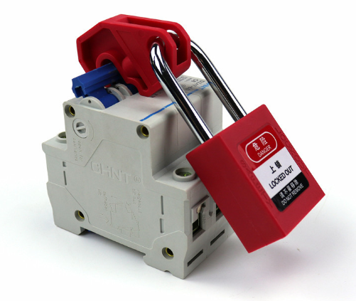
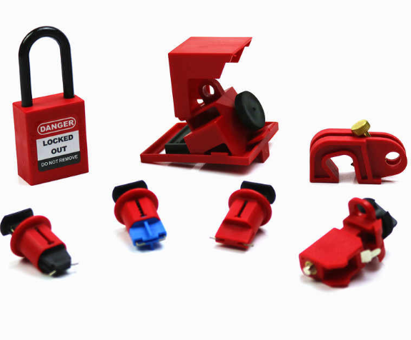

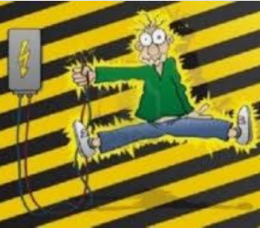
NORMATIVA DEL MANTENIMIENTO ELÉCTRICO
RIESGOS ELÉCTRICOS
En lo posible se debe trabajar desenergizado y en caso de así serlo considerar candados de seguridad para interruptores.
Al trabajar energizado siempre evaluar las situaciones de riesgo y desistir de cualquier actividad si no se cuentan con la capacidad o las condiciones idóneas para su realización.

Slide 15
NORMATIVA DEL MANTENIMIENTO ELÉCTRICO
TIPOS DE FALLAS
El mantenimiento adecuado, tiende a prolongar la vida útil de los bienes, a obtener un rendimiento aceptable de los mismos durante más tiempo y a reducir el número de fallas.
Decimos que algo falla cuando deja de brindarnos el servicio que debía darnos o cuando aparecen efectos indeseables, según las especificaciones de diseño con las que fue construido o instalado el bien en cuestión.
Según el momento de la vida útil en el que aparecen las fallas, podemos clasificarlas en:

Slide 16
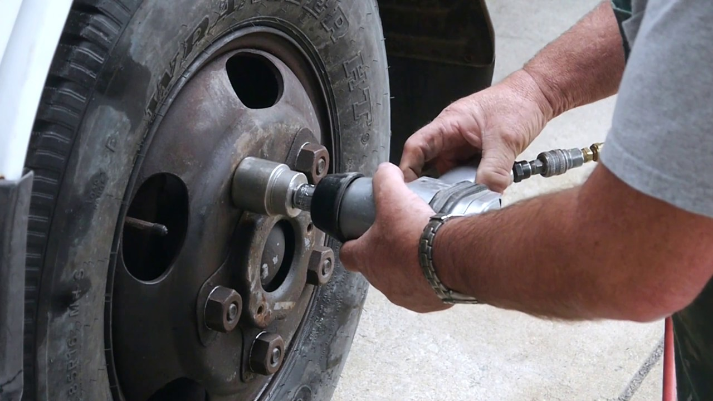
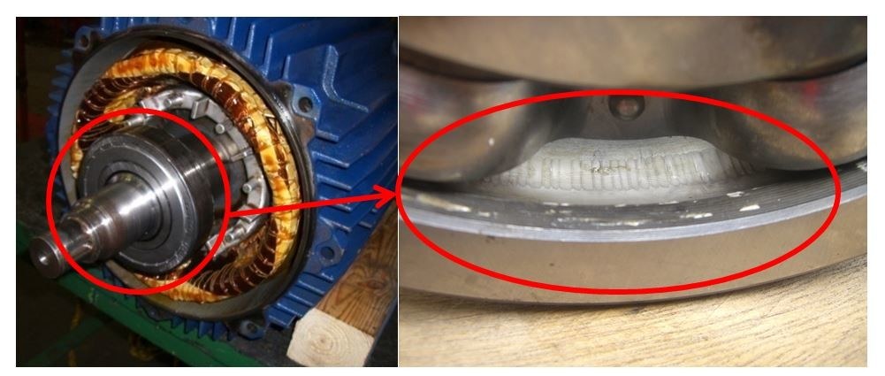
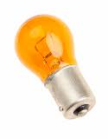
NORMATIVA DEL MANTENIMIENTO ELÉCTRICO
TIPOS DE FALLAS
Fallas Tempranas
Fallas Adultas
Fallas Tardías

Slide 17
NORMATIVA DEL MANTENIMIENTO ELÉCTRICO
TIPOS DE FALLAS
Fallas Tempranas | Fallas Adultas | Fallas Tardías
Sucede al principio de la vida útil del artefacto. | Son derivadas de las condiciones de operación y se presentan más lentamente que las anteriores | Representan una pequeña fracción de las fallas totales.
Circuitos electrónicos con soldaduras frías, pieza de sección resistente menor a la necesaria para soportar un esfuerzo, rueda de un automóvil nuevo sin las tuercas correspondientes, etc. | Suciedad en un filtro de aire, cambios de rodamientos de una máquina, etc. | Envejecimiento del aislamiento de un pequeño motor eléctrico, pérdida de flujo luminoso de una lámpara incandescente, etc.

Slide 18
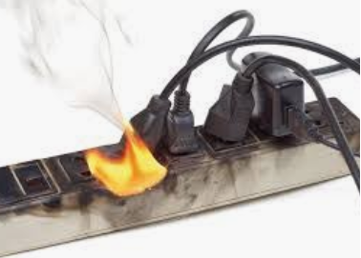
NORMATIVA DEL MANTENIMIENTO ELÉCTRICO
TIPOS DE FALLAS
Algunas fallas no avisan, o avisan poco antes de su producción, por ejemplo, al encender una lámpara incandescente ésta sufre la rotura del filamento y no se logra su encendido.
Con tu grupo, identifica al menos 3 fallas y las correcciones necesarias para repararlas.

Slide 19
NORMATIVA DEL MANTENIMIENTO ELÉCTRICO
TIPOS DE MANTENIMIENTO ELÉCTRICO
En la actualidad existen distintos tipos de mantenimiento, dependiendo del país reciben diferentes nombres, sin embargo, tradicionalmente uno puede al menos clasificar 3 tipos de mantenimientos:
Mantenimiento Preventivo
Mantenimiento predictivo
Tipos de mantenimientos
Mantenimiento correctivo

Slide 20

NORMATIVA DEL MANTENIMIENTO ELÉCTRICO
TIPOS DE MANTENIMIENTO ELÉCTRICO
Para fines de este curso, hablaremos de 2 tipos de mantenimientos: el mantenimiento Preventivo y el mantenimiento Correctivo. Con respecto al mantenimiento predictivo lo abordaremos como parte del mantenimiento preventivo.

Slide 21
NORMATIVA DEL MANTENIMIENTO ELÉCTRICO
MANTENIMIENTO ELÉCTRICO - DEFINICIONES
Mantenimiento Preventivo:
Es el mantenimiento que tiene por misión mantener un nivel de servicio determinado en los equipos, programando las intervenciones de sus puntos vulnerables en el momento más oportuno. Suele tener un carácter sistemático, es decir, se interviene aunque el equipo no haya dado ningún síntoma de tener un problema.

Slide 22
NORMATIVA DEL MANTENIMIENTO ELÉCTRICO
MANTENIMIENTO ELÉCTRICO - DEFINICIONES
Mantenimiento Predictivo:
Es el que persigue conocer e informar permanentemente el estado y operatividad de las instalaciones mediante el conocimiento de los valores de determinadas variables, representativas de tal estado y operatividad.

Slide 23
NORMATIVA DEL MANTENIMIENTO ELÉCTRICO
MANTENIMIENTO ELÉCTRICO - DEFINICIONES
Mantenimiento Correctivo:
Es el conjunto de tareas destinadas a corregir los defectos que se van presentando en los distintos equipos y que son comunicados al departamento de mantenimiento por los usuarios de los mismos.

Slide 24
VENTAJAS, INCONVENIENTES
Y APLICACIONES DE CADA TIPO DE MANTENIMIENTO

Slide 25
NORMATIVA DEL MANTENIMIENTO ELÉCTRICO
MANTENIMIENTO PREVENTIVO
Ventajas:
Importante reducción de paradas imprevistas en equipos.
Solo es adecuado cuando, por la naturaleza del equipo, existe una cierta relación entre probabilidad de fallos y duración de vida.
Inconvenientes:
No se aprovecha la vida útil completa del equipo.
Aumenta el gasto y disminuye la disponibilidad si no se elige convenientemente la frecuencia de las acciones preventivas.

Slide 26
NORMATIVA DEL MANTENIMIENTO ELÉCTRICO
MANTENIMIENTO CORRECTIVO
Ventajas:
No se requiere una gran infraestructura técnica ni elevada capacidad de análisis.
Máximo aprovechamiento de la vida útil de los equipos.
Inconvenientes:
Las averías se presentan de forma imprevista lo que origina trastornos a la producción.
Riesgo de fallos de elementos difíciles de adquirir, lo que implica la necesidad de un “stock” de repuestos importante.
Baja calidad del mantenimiento como consecuencia del poco tiempo disponible para reparar.

Slide 27
NORMATIVA DEL MANTENIMIENTO ELÉCTRICO
MANTENIMIENTO CORRECTIVO
Aplicaciones:
Cuando el coste total de las paradas ocasionadas sea menor que el coste total de las acciones preventivas.
Esto sólo se da en sistemas secundarios cuya avería no afectan de forma importante a la producción.
Estadísticamente resulta ser el aplicado en mayor proporción en la mayoría de las industrias.

Slide 28
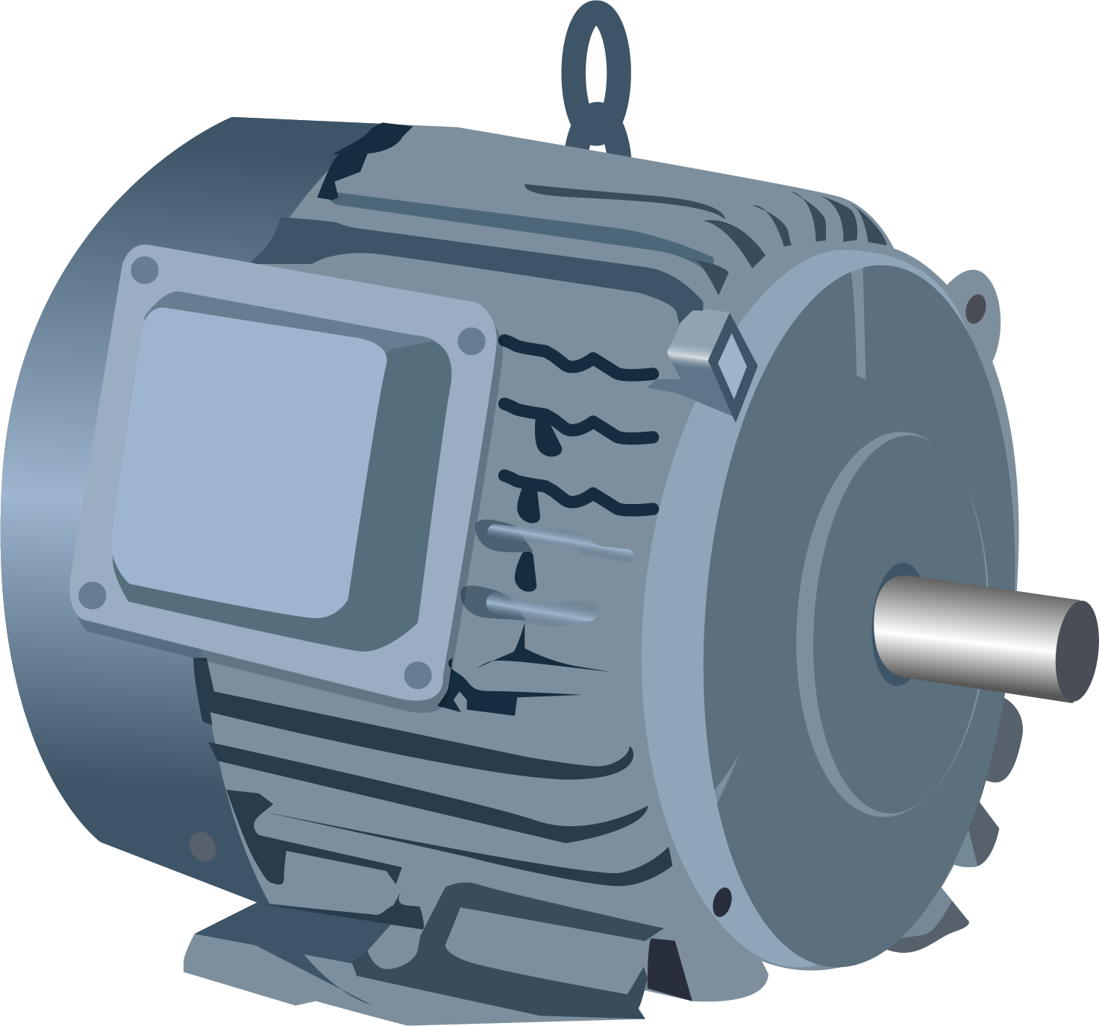
NORMATIVA DEL MANTENIMIENTO ELÉCTRICO
MANTENIMIENTO PREDICTIVO
Aplicaciones:
Maquinaria rotativa
Motores eléctricos
Equipos estáticos
Instrumentación

Slide 29
NORMATIVA DEL MANTENIMIENTO ELÉCTRICO
MANTENIMIENTO PREDICTIVO
Ventajas:
Determinación óptima del tiempo para realizar el mantenimiento preventivo.
Ejecución sin interrumpir el funcionamiento normal de equipos e instalaciones.
Mejora el conocimiento y el control del estado de los equipos.
Inconvenientes:
Requiere personal mejor formado e instrumentación de análisis costosa.
No es viable una monitorización de todos los parámetros funcionales significativos, por lo que pueden presentarse averías no detectadas por el programa de vigilancia.
Se pueden presentar averías en el intervalo de tiempo comprendido entre dos medidas consecutivas.

Slide 30


NORMATIVA DEL MANTENIMIENTO ELÉCTRICO
EFECTIVIDAD DEL MANTENIMIENTO
Como resulta evidente, no todos los bienes a mantener son del mismo tipo:
Esta clasificación está basada principalmente en las consecuencias que pueden acarrear las fallas que se produzcan sobre cada uno de ellos
  Así podemos discriminar entre:
  Críticos
  ImportantesV
  Comunes o sin Importancia

Slide 31
NORMATIVA DEL MANTENIMIENTO ELÉCTRICO
LA EFECTIVIDAD DEL MANTENIMIENTO
¿Cómo nos damos cuenta que estamos próximos al desencadenamiento de una falla?
Si bien ésta es tarea para especialistas, podemos decir que, previo a la producción de una falla, la característica seguida se dispara de la evolución que venía llevando hasta ese momento.
Como inconveniente, debemos citar que se necesita constancia, ingenio, capacitación y conocimientos, aparatos de medición y un adecuado registro de todos los antecedentes para formar un historial.

Slide 32

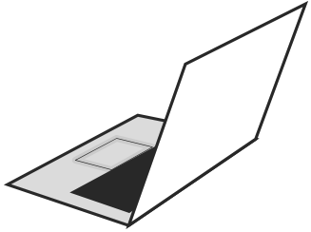

1
REVISEMOS
¿CUÁNTO APRENDIMOS?
INTRODUCCIÓN AL MANTENIMIENTO
Y NORMATIVA
¡Ahora realizaremos una actividad que resume todo lo que hemos visto! ¡Atentos, atentas!

Slide 33
NORMATIVA DEL MANTENIMIENTO ELÉCTRICO
NORMATIVA NACIONAL DE MANTENIMIENTO ELÉCTRICO
En Chile no existe una norma exclusiva para el mantenimiento de instalaciones eléctricas, sin embargo, muchas de las normativas chilenas, asociadas al ámbito eléctrico, abordan las buenas prácticas y otras veces se incluye matices de mantención, dependiendo el área en que se desarrolle.

Slide 34
NORMATIVA DEL MANTENIMIENTO ELÉCTRICO
NORMATIVA NACIONAL DE MANTENIMIENTO ELÉCTRICO
Algunas de las normas eléctricas chilenas son las siguientes:
NCh Elec 4/2003 - INSTALACIONES DE CONSUMO EN BAJA TENSIÓN
RGR N° 02/2017 - diseño y ejecución de las instalaciones fotovoltaicas conectadas a red.
Norma NetBilling - NORMA TÉCNICA DE CONEXIÓN Y OPERACIÓN DE EQUIPAMIENTOS DE GENERACIÓN
NCh-NSEG 5 E.n. 71 - Instalaciones de Corrientes Fuertes
Norma Tecnica de Seguridad y Calidad de Servicio (NTS y CS)

Slide 35
NORMATIVA DEL MANTENIMIENTO ELÉCTRICO
NORMATIVA NACIONAL DE MANTENIMIENTO ELÉCTRICO
La mayor parte de estas normas se encuentran en:
SEC (Superintendencia de Electricidad y Combustible)
CNE (Comisión Nacional de Energía)

Slide 36
NORMATIVA DEL MANTENIMIENTO ELÉCTRICO
NORMATIVA NACIONAL DE MANTENIMIENTO ELÉCTRICO
Cabe destacar que en la página de la CNE (www.cne.cl) se puede encontrar un documento denominado “Anexo Técnico: Programa de Mantenimiento Preventivo”, es importante mencionar que este anexo define las buenas prácticas para planificar y coordinar el Mantenimiento Preventivo con el coordinador del sistema eléctrico nacional (SEN). En ningún caso el anexo, estandariza el procedimiento para la mantención de equipos o redes eléctricas.

Slide 37
NORMATIVA DEL MANTENIMIENTO ELÉCTRICO
NCh Elec (NORMA CHILENA DE ELECTRICIDAD) 4/2003 - INSTALACIONES DE CONSUMO EN BAJA TENSIÓN
Es importante tener conocimiento de la norma chilena que regula instalaciones de baja tensión (hasta 400 v), esto debido a que la mayoría de las instalaciones industriales o domiciliarias
trabajan en baja tensión en 220 V o 380 V generalmente.

Slide 38
NORMATIVA DEL MANTENIMIENTO ELÉCTRICO
NCh Elec (NORMA CHILENA DE ELECTRICIDAD) 4/2003 - INSTALACIONES DE CONSUMO EN BAJA TENSIÓN
Algunos aspectos que regula la norma son los siguientes:
Empalmes
Canalizaciones eléctricas
Conductores eléctricos
Puesta a tierra
Instalaciones de alumbrado
Instalaciones de fuerza
Condiciones de instalación de los motores
Instalaciones de Calefacción

Slide 39
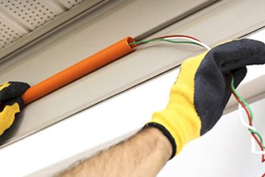
NORMATIVA DEL MANTENIMIENTO ELÉCTRICO
Ejemplo de NCh Elec (Norma Chilena de Electricidad) 4/2003
Veamos un ejemplo para el uso de la normativa de baja tensión.
Supongamos analizamos la canalización de la figura.
Qué puedo identificar de esta instalación:
Posee una canalización de plástico rígida (conduit)
Posee 3 conductores monopolares, cada uno con aislación propia.
Pregunta:
¿Cuántos cables se deben introducir en ese tipo de canalización?

Slide 40
NORMATIVA DEL MANTENIMIENTO ELÉCTRICO
Ejemplo de NCh Elec (Norma Chilena de Electricidad) 4/2003
El objetivo de los conductores es transportar la corriente eléctrica en un circuito.
Al transportar la corriente eléctrica se genera un aumento de la temperatura en el conductor (efecto joule).
Para responder esta interrogante
primero debemos preguntarnos:
¿De qué depende el número
de cables a introducir en una
Canalización?
Debate con tu grupo y escriban sus conclusiones.
El aumento de la temperatura depende de la intensidad de corriente
Así como también de la temperatura ambiente
La cantidad de conductores (entre más conductores más temperatura)
Y la canalización (el diámetro y material influyen en el aumento de la temperatura, al estar los conductores confinados a esta)

Slide 41
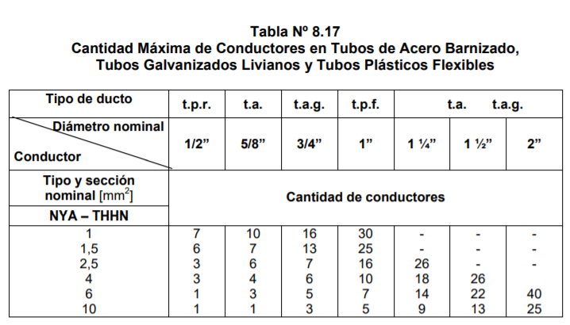
NORMATIVA DEL MANTENIMIENTO ELÉCTRICO
Ejemplo de NCh Elec 4/2003
Entonces es importante determinar si la cantidad de conductores es la correcta, porque un aumento erróneo de la temperatura puede producir un deterioro en el material y en el peor de los casos un incendio.
Supongamos que los cables con los que trabajamos son del tipo THHN con un calibre de 2,5 mm2 y la canalización corresponde a una tubería de plástico rígida de media pulgada. Veamos qué dice la norma al respecto.

Slide 42
NORMATIVA DEL MANTENIMIENTO ELÉCTRICO
Ejemplo de NCh Elec 4/2003
¿Entonces según lo que indica la norma se podrían canalizar 3 cables y la canalización estaría correcta? Debate con tu grupo y escriban sus conclusiones.
Se debe considerar que la tabla mostrada anteriormente se puede utilizar únicamente si se cumplen las condiciones que indica la norma para la utilización de esta tabla.

Slide 43
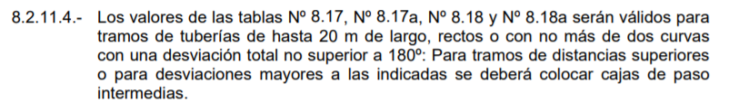
NORMATIVA DEL MANTENIMIENTO ELÉCTRICO
Ejemplo de NCh Elec (Norma Chilena de Electricidad) 4/2003

Slide 44
NORMATIVA DEL MANTENIMIENTO ELÉCTRICO
Ejemplo de NCh Elec (Norma Chilena de Electricidad) 4/2003
¿Qué sucede si por alguna limitación no podemos cumplir con lo señalado en el artículo 8,2,811,14 de la NCh Elec 4/2003 o la característica (diámetro o material) de nuestra canalización no se encuentra contenida en la tabla ? Debate con tu grupo y escriban sus conclusiones.
En este caso tendremos que dimensionar cuántos conductores son posibles implementar en nuestra canalización, utilizando los criterios definidos en la norma como son:

Slide 45

NORMATIVA DEL MANTENIMIENTO ELÉCTRICO
Ejemplo de NCh Elec (Norma Chilena de Electricidad) 4/2003
Donde:
Is: corriente de servicio
It: corriente admisible (depende del material y calibre del conductor)
ft: factor de corrección por variación de temperatura
fn: factor de corrección por cantidad de conductores en una canalización

Slide 46
NORMATIVA DEL MANTENIMIENTO ELÉCTRICO
Ejemplo de NCh Elec (Norma Chilena de Electricidad) 4/2003
Estos son solo algunos de los criterios que se establecen por norma, para que el diseño de una instalación eléctrica en baja tensión, presente un ambiente seguro sin riesgos de accidentes o disminuyéndolos al mínimo.
Estos criterios deben ser de conocimiento del personal de mantenimiento, puesto que una instalación mal diseñada, puede que con el tiempo genere un desgaste de material que termine convirtiéndose en una falla.

Slide 47
NORMATIVA DEL MANTENIMIENTO ELÉCTRICO
NORMATIVA INTERNACIONAL DE MANTENIMIENTO ELÉCTRICO
En el ámbito internacional si existen normas que intentan estandarizar los procedimientos para la mantención. La principal norma a la que se hace referencia para labores de mantenimiento industrial es la NFPA 70B.
La norma NFPA 70B (Prácticas Recomendadas para el Mantenimiento de Equipos y Sistemas Eléctricos) está orientada a los requerimientos relacionados con el mantenimiento del equipo y sistemas eléctricos, concentrándose en la elaboración de un plan de mantenimiento preventivo, predictivo y proactivo como la base fundamental para disminuir la accidentabilidad y aumentar la confiabilidad de los procesos.

Slide 48
NORMATIVA DEL MANTENIMIENTO ELÉCTRICO
NORMATIVA INTERNACIONAL DE MANTENIMIENTO ELÉCTRICO
Se puede acceder a esta norma en la pagina https://www.nfpa.org/. La norma es de pago pero se puede acceder a una ojeada mediante una previa inscripción gratuita.

Slide 49
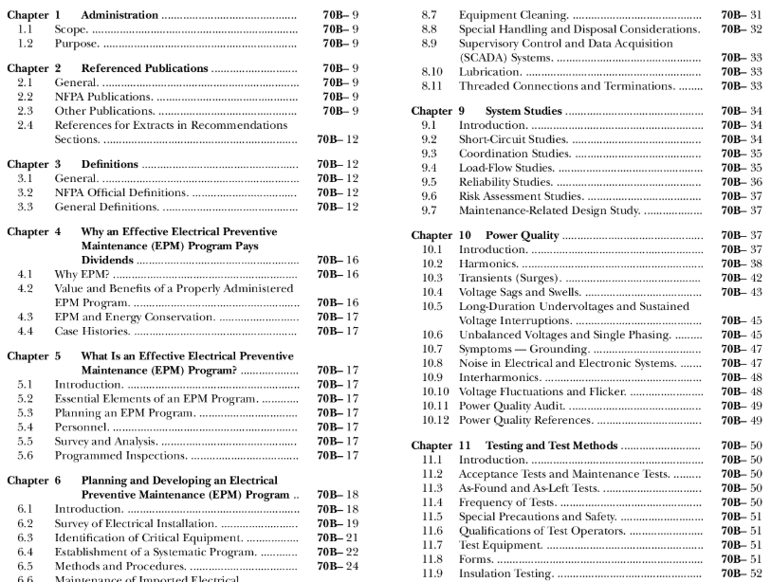
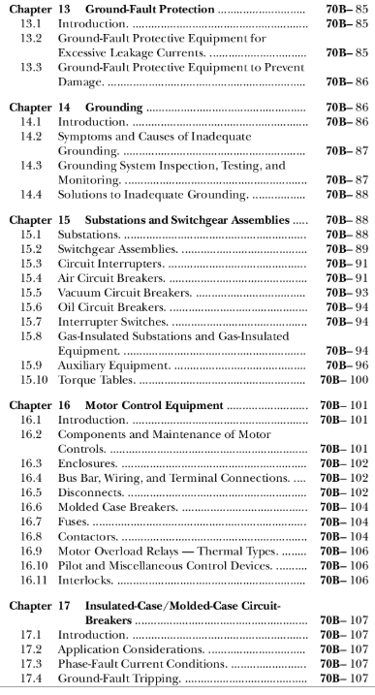
NORMATIVA DEL MANTENIMIENTO ELÉCTRICO
LA NORMA NFPA 70B

Slide 50
NORMATIVA DEL MANTENIMIENTO ELÉCTRICO
GLOSARIO
Equipo de Protección Personal (EPP): elementos de uso individual destinados a dar protección al trabajador frente a eventuales riesgos que puedan afectar su integridad durante el desarrollo de sus labores.
Fallas eléctricas: Decimos que algo falla cuando deja de brindarnos el servicio que debía darnos o cuando aparecen efectos indeseables, según las especificaciones de diseño con las que fue construido o instalado el bien en cuestión. Se dividen en fallas tempranas, adultas y tardías dependiendo del momento en que se produce tal falla en el artefacto.
Mantenimiento Correctivo: Es el conjunto de tareas destinadas a corregir los defectos que se van presentando en los distintos equipos y que son comunicados al departamento de mantenimiento por los usuarios de los mismos.

Slide 51
NORMATIVA DEL MANTENIMIENTO ELÉCTRICO
GLOSARIO
Mantenimiento Eléctrico: conjunto de acciones oportunas, continuas y permanentes dirigidas a prever y asegurar el funcionamiento normal, la eficiencia y la buena apariencia de equipos eléctricos.
Mantenimiento Predictivo: Es el que persigue conocer e informar permanentemente el estado y operatividad de las instalaciones mediante el conocimiento de los valores de determinadas variables, representativas de tal estado y operatividad.
Mantenimiento Preventivo: Es el mantenimiento que tiene por misión mantener un nivel de servicio determinado en los equipos, programando las intervenciones de sus puntos vulnerables en el momento más oportuno.

Slide 52
NORMATIVA DEL MANTENIMIENTO ELÉCTRICO
GLOSARIO
Normativa Chilena de Mantenimiento Eléctrico: abordan las buenas prácticas y otras veces se incluye matices de mantención, dependiendo el área en que se desarrolle.
Riesgos eléctricos: Es aquel susceptible de ser producido por instalaciones eléctricas, partes de las mismas, y cualquier dispositivo eléctrico bajo tensión, con potencial de daño suficiente para producir fenómenos de electrocución y quemaduras.

Slide 53


ANTES DE TERMINAR:
TICKET DE SALIDA
NORMATIVA DEL MANTENIMIENTO ELÉCTRICO
1. ¿Cómo explicaría qué es el mantenimiento eléctrico a un amigo?
2. ¿Por qué es necesario hacer un mantenimiento eléctrico?
3. ¿Cuáles son los tipos de falla que se pueden presentar?
4. ¿Cuáles son los tipos de mantenimiento eléctrico?
5. Nombre 2 ventajas y 2 desventajas para un mantenimiento correctivo.
6. Resuma el aprendizaje logrado en una frase.
7. Qué aspectos podría mejorar del trabajo en equipo.
¡No olvides contestar y entregar el Ticket de Salida!
¡Hasta la próxima!

Slide 54
ANTES DE TERMINAR:
REFERENCIAS
Norma Técnica de Electricidad, Instalaciones de Consumo de Baja Tensión, Superintendencia de Seguridad y Combustible (SEC).
https://www.sec.cl/sitioweb/electricidad_norma4/norma4_completa.pdf
Complementaria:
Diseño y Ejecución de las Instalaciones Fotovoltaicas Conectadas a Redes de Distribución, Superintendencia de Electricidad y Combustibles (SEC).
https://www.sec.cl/sitio-web/wp-content/uploads/2019/07/RGR_02_INSTRUCCION_TECNICAV5.pdf
Norma Técnica de Conexión y Operación de Equipamientos de Generación, Comisión Nacional de Energía (CNE).
https://www.cne.cl/wp-content/uploads/2019/06/Norma-Te%CC%81cnica-Netbilling-2019.pdf
Programa de Mantenimiento Preventivo Mayor, Comisión Nacional de Energía (CNE).
https://www.cne.cl/wp-content/uploads/2015/06/Programa-de-Mantenimiento-Preventivo-Mayor.pdf

